Slide 1
KR les 1.2
Wat is klinisch redeneren?
Notes:
Neem opleidingsprofielkaart, flap-overs en stiften mee naar de les.
Casuïstieken met stellingen evt. uitprinten en uitknippen.

Slide 2
Leerdoelen
Na deze les kun je:
benoemen welke vaardigheden een verpleegkundige nodig heeft om te kunnen klinisch redeneren
de fasen van het verpleegkundig proces beschrijven

Slide 3
Voorbereidings-opdrachten
2a. H2 uit Schuurmans lezen & leervragen noteren
2b. Opleidingsprofielkaart bestuderen
2c. Artikel van Straalen (2015) lezen.
Wat is klinisch redeneren & waarom is dit van belang?
2d. Kennisclip verpleegkundig proces bekijken & leervragen noteren.
/
Notes:
Zijn er nog vragen over de gelezen literatuur en de voorbereidingsopdrachten?

Slide 4
Wat is klinisch redeneren?
Opfrissen kennis vorige les: wat is het ook al weer?
Definitie Lambregts et al. (2012) uit H2 van Straalen:
“Klinisch redeneren is het continue proces van gegevensverzameling en analyse gericht op de vragen en problemen van een individu en diens naasten, in relatie tot ziekte en gezondheid. Klinisch redeneren omvat risico-inschatting, vroegsignalering, probleemherkenning, interventie en monitoring”
Notes:
Korte terugblik op vorige les: wat is er blijven hangen? In eigen woorden vertellen waar ze aan denken bij KR.
+ definitie uit boek v. Straalen doornemen → continu proces.

Slide 5
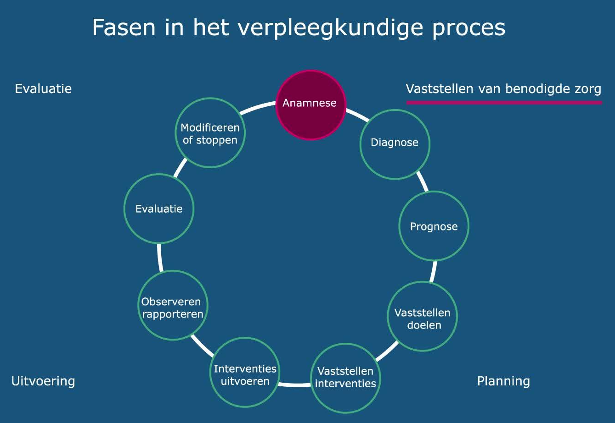
Verpleegkundig proces
Bron (behalve VB-toevoegingen): Schuurmans & v. Straalen, H2
Notes:
Continu proces, doorlopend. Soms terug naar vorige stap.
Fasen in het verpleegkundig proces :
1.Gegevensverzameling of probleemstelling: In deze fase verzamel je de informatie die je nodig hebt om gezondheidsproblemen bij patiënten vast te stellen, te voorspellen en te voorkomen. Door gegevens te verzamelen krijg je ook zicht op de gewenste interventies en zorguitkomsten.
VB: patiënt vertelt over buikpijn. In deze fase meerdere gegevens verzamelen; doorvragen hoe voelt de pijn, locatie, laatst gegeten, laatste toiletgang, meten vitale functies, etc.
2.Diagnose: Je analyseert je gegevens zodat je conclusies kan trekken en kan vaststellen welke patiëntproblemen er spelen (actuele of risico problemen), of er risico’s zijn op het gebied van patiëntveiligheid en of je anderen moet raadplegen. Daarnaast stel je vast of vervolganamnese noodzakelijk is om bepaalde zaken verder uit te diepen.
VB: gaat om verpleegkundige diagnose (dus NIET persé medisch). In dit geval vertelt de pt bijv. dat hij krampende pijn heeft in de buik en 3 dagen niet naar het toilet is geweest. Vpk diagnose zou kunnen zijn obstipatie (hoe we precies tot vpk diagnose komen komt in latere les aan bod).
3.Planning: In deze fase bepaal je hoe de zorg het beste uitgevoerd kan worden. Je stelt prioriteiten en kiest verpleegkundige interventies. Je maakt een zorgplan of verpleegplan dat toegespitst is op de individuele situatie van de patiënt.
VB: pt adviseren goed te drinken en bewegen. Overleg met arts over bijv. movicolon.
4.Implementatie: Tijdens de implementatiefase wordt de zorg uitgevoerd. Je zorgt dat de zorg afgestemd blijft op de veranderende situatie van de patiënt.
VB: in gesprek gaan met pt; uitleg geven over waarom je deze interventies voorstelt. Monitoren of het de pt. lukt en hoe het met de klachten gaat.
5.Evaluatie: Tijdens de evaluatie van de zorg stel je vast of de gewenste uitkomsten zijn bereikt en/of de zorgverlening moet worden aangepast.
Bron (behalve VB-toevoegingen): boek Schuurmans & v. Straalen, H2.

Slide 6
Lesdoel: vaardigheden
Opdracht:
Denk samen met je buurman/buurvrouw na over de vaardigheden die een verpleegkundige nodig heeft om te kunnen klinisch redeneren.
Kijk evt. terug in de literatuur behorende bij de les.
10 min
Notes:
Na deze les kun je: benoemen welke vaardigheden een verpleegkundige nodig heeft om te kunnen klinisch redeneren.
Na 10 min nabespreken: aantal studenten langs gaan, of bijv. www.answergarden.ch/create gebruiken om antwoorden in te verzamelen.
Te denken valt aan:
Kritisch denken
Risico’s inschatten
Observeren (vroegsignalering / probleemherkenning)
Reflecteren
Gespreksvaardigheden
Morele competentie: de bekwaamheid en bereidheid om taken adequaat en zorgvuldig uit te oefenen, rekening houdend met alle in het geding zijnde belangen, gebaseerd op een redelijke beoordeling van de relevante feiten (boek schuurmans & v. Straalen).
Basiskennis toepassen
Hardop denken/redeneren
Vaardigheden en attitude (behorend bij zorgverlener):
Kan informatie verzamelen op diverse manieren, deze informatie analyseren en interpreteren.
Is in staat om op basis van klinisch redeneren de verpleegkundige zorg vast te stellen, gericht op het handhaven of (opnieuw) verwerven van het zelfmanagement van de patiënt en diens naasten.
Kan risico’s inschatten, problemen vroegtijdig signaleren, interventies kiezen en uitvoeren, het verloop monitoren en de resultaten evalueren bij zorgproblemen in de vier gebieden van het menselijk functioneren.
Is in staat te werken volgens richtlijnen en daar beargumenteerd vanaf te wijken als de situatie, de wensen van de patiënt of eigen professionele of morele afwegingen daartoe aanleiding geven.
Kan de patiënt ondersteunen bij persoonlijke verzorging en deze waar nodig overnemen.
Kan alle voorbehouden en risicovolle handelingen uitvoeren, met inachtneming van de eigen bevoegdheid en bekwaamheid.
Houdt in haar handelen rekening met de wensen, behoeften en privacy van patiënten en diens naasten.

Slide 7
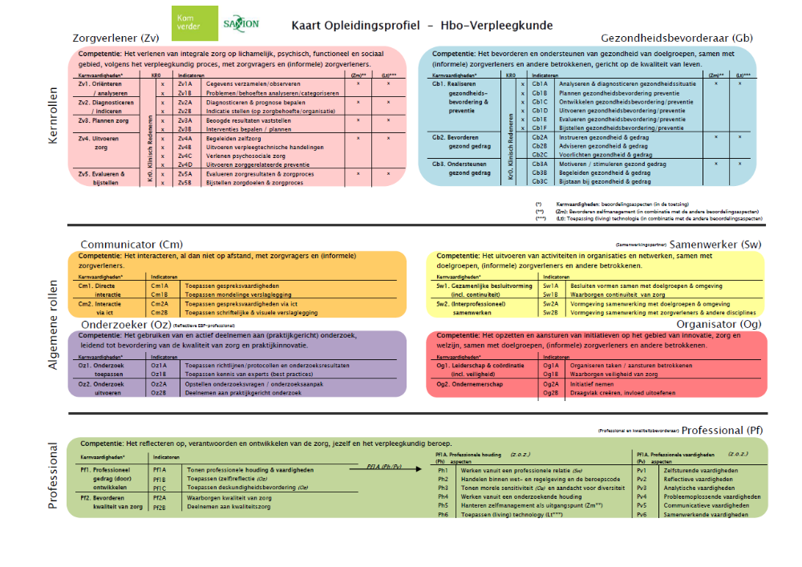
C
Opleidingsprofielkaart
Notes:
HBO-V VERSIE! → selecteer zelf de versie die je nodig hebt.
Link klinisch redeneren – verpleegkundig proces – opleidingsprofielkaart → zie overeenkomsten kernrollen onder zorgverlener & vpk proces. Echter: ook andere (kern)rollen zijn belangrijk bij klinisch redeneren. Klinisch redeneren heb je ook nodig om als gezondheidsbevorderaar op te treden. Communicatie, samenwerken, onderzoeken en organiseren zijn belangrijke ‘voorwaardes’ om goed te kunnen klinisch redeneren. Als vpk altijd ook de rol van professional; inzicht in eigen handelen & kunnen reflecteren op eigen handelen ook belangrijk om jezelf te ontwikkelen tot goed klinisch redeneren.
verpleegkundig proces: cognitief proces waarbij de vpk haar intellectuele vaardigheden gebruikt om verantwoorde besluiten te nemen = vaardigheid, vaardigheden kun je oefenen. Doelgericht, systematisch, procesmatig (éne stap is voorwaarde voor volgende stap).

Slide 8
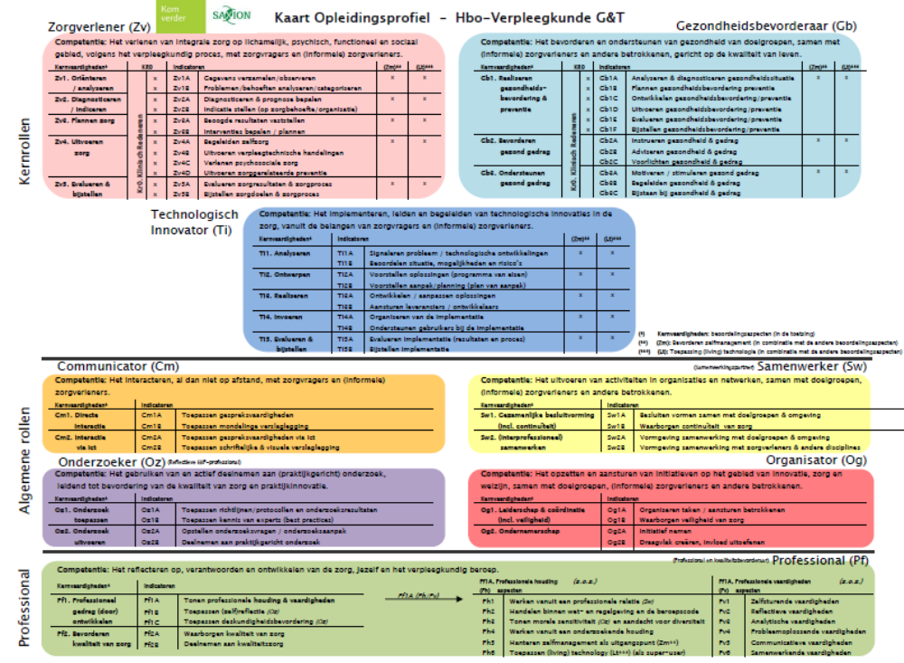
C
Opleidingsprofielkaart
Notes:
G&T VERSIE! → selecteer zelf de versie die je nodig hebt.
Link klinisch redeneren – verpleegkundig proces – opleidingsprofielkaart → zie overeenkomsten kernrollen onder zorgverlener & vpk proces. Echter: ook andere (kern)rollen zijn belangrijk bij klinisch redeneren. Klinisch redeneren heb je ook nodig om als gezondheidsbevorderaar op te treden en om bijv. te kunnen inschatten wanneer je technologie zinvol kunt inzetten. Communicatie, samenwerken, onderzoeken en organiseren zijn belangrijke ‘voorwaardes’ om goed te kunnen klinisch redeneren. Als vpk altijd ook de rol van professional; inzicht in eigen handelen & kunnen reflecteren op eigen handelen ook belangrijk om jezelf te ontwikkelen en goed te kunnen klinisch redeneren.
verpleegkundig proces: cognitief proces waarbij de vpk haar intellectuele vaardigheden gebruikt om verantwoorde besluiten te nemen = vaardigheid, vaardigheden kun je oefenen. Doelgericht, systematisch, procesmatig (ene stap is voorwaarde voor volgende stap).

Slide 9

Kritisch denken
Bron: https://lic.avans.nl/service.lic/publicaties/het-nut-van-kritisch-denken
“Een kritische denker beschikt over specifieke kennis, vaardigheden en houding. Een kritische denker is iemand die scherp kan én wil denken en die goed kan én wil oordelen.”
Bron: Schuurmans & van Straalen, 2016
Notes:
Een veel gebruikt synoniem van redeneren is kritisch denken
Wolter Paans schrijft dat kritische denkers herkenbaar zijn aan het feit dat ze vaak zogenaamde ‘waaromvragen‘ stellen (Paans 2011). Kritische denkers nemen iets niet zomaar voor waarheid aan. Een kritische denker wordt je echter niet zomaar. De vaardigheden die je nodig hebt om een kritische denker te worden zijn redeneervaardigheden en meta-cognitieve vaardigheden. Meta-cognitieve vaardigheden worden ook wel reflectievaardigheden genoemd. Deze vaardigheden zijn niet aangeboren maar vergen veel oefening.
Kenmerken kritische denkers:
1. Intellectuele bescheidenheid: je bent je bewust van beperkingen in je kennis. Je kunt open zijn over wat je niet weet.
2.Intellectuele moed: je bent je bewust van de noodzaak om ideeën, overtuigingen en standpunten die nieuw voor je zijn te onderzoeken.
3.Intellectuele empathie: je bent je bewust van de noodzaak je te verplaatsen in een ander om de ander echt te kunnen begrijpen.
4.Intellectuele autonomie: je bent trouw aan je eigen denkproces. Je past intellectuele standaarden toe op je denkproces. Je meet jezelf langs dezelfde standaard die je ook voor anderen gebruikt. Je bent bereid om te erkennen dat je denkproces ook onzorgvuldig kan zijn
5.Vertrouwen in je redenering: je vertrouwt erop dat je door de toepassing van je eigen denkprocessen en het aanmoedigen van anderen hetzelfde te doen, op de lange duur de beste resultaten bereikt.
6.Oprechtheid: je bent je ervan bewust dat alle standpunten een gelijke behandeling behoeven.
Je bent bezig met klinisch redeneren, als je kritische denkvaardigheden gebruikt om te onderzoeken:welke zorg een patiënt nodig heeft en waarom;
wat het beste gedaan kan worden en waarom;
hoe dit het beste gedaan kan worden en waarom;
of het goed is wat je gedaan hebt en waarom;
Bron: boek v. Straalen & Schuurmans, 2016

Slide 10

Kritisch denken
Notes:
https://www.youtube.com/watch?v=HnJ1bqXUnIM
Waarom is kritisch denken zo belangrijk als verpleegkundige & in het verpleegkundig proces?

Slide 11
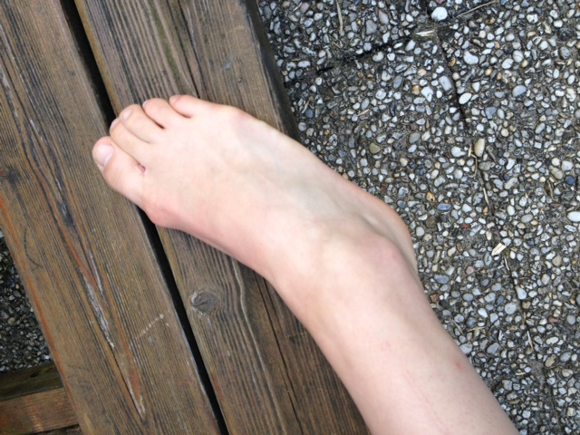
Kritisch denken Wat zie je?
Feit of interpretatie?
Notes:
Dikke blauwe enkel aan rechter voet: verzwikking

Slide 12
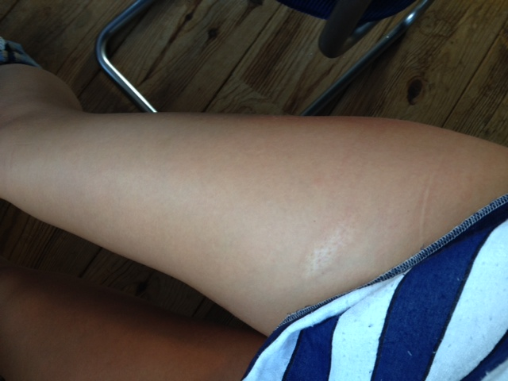
Kritisch denken Wat zie je?
Feit of interpretatie?
Notes:
Bovenbeen met een litteken
Het is brandwond van een stijltang op het bovenbeen

Slide 13
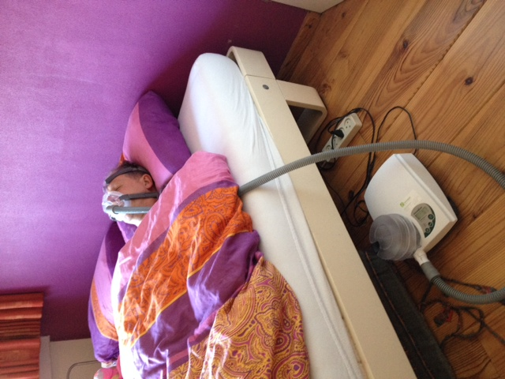
Kritisch denken Wat zie je?
Feit of interpretatie?
Notes:
Man in bed met masker over de neus en mond: apneu apparaat

Slide 14
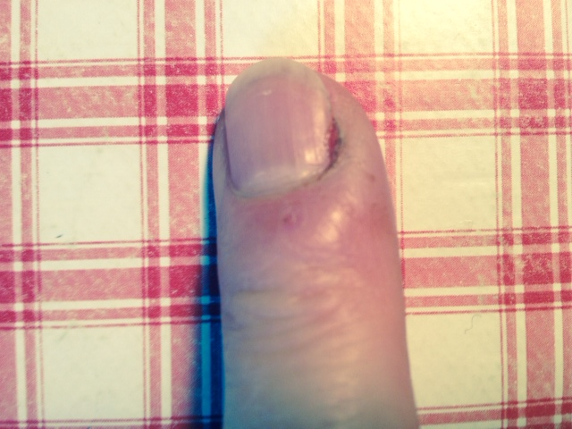
Kritisch denken Wat zie je?
Feit of interpretatie?
Notes:
Rood, gezwollen vinger: ontstoken nagelriem

Slide 15
Redeneer-schema
Notes:
Wat en waarom vragen lokken klinisch redeneren uit, vooral als je begeleider je vraagt om hardop te denken. Door hardop te denken geef je de docent op school of praktijkbegeleider tijdens stages de gelegenheid om ‘in je hoofd te kijken’. Daardoor kan zij goede persoonlijke feedback geven op zowel de juistheid van het redeneerproces als de juistheid van de uitkomst of het besluit. Je kunt immers een juist besluit nemen gebaseerd op onjuiste afwegingen of onjuiste en/of onvolledige gegevens. En je kunt een onjuist besluit nemen op basis van juiste en volledige gegevens.
Bron: Boek schuurmans
Uit uitgebreid onderzoek aan de universiteit van Melbourne is naar voren gekomen dat training met behulp van redeneerschema’s veel effectiever is dan andere manieren om iemands kritisch denkvermogen te vergroten.
Bron: https://www.rationaleonline.com/docs/nl/tutorials/redeneerschemas-maken#wr6qds
Kunnen studenten in een online tool een redeneerschema invullen?
https://www.reasoninglab.com/nl/redeneerschema/
https://www.rationaleonline.com/docs/nl/tutorials/redeneerschemas-maken#2p5pqq
Volgens mij betaalde software.
Evt flap-overs meenemen en op papier laten maken.

Slide 16
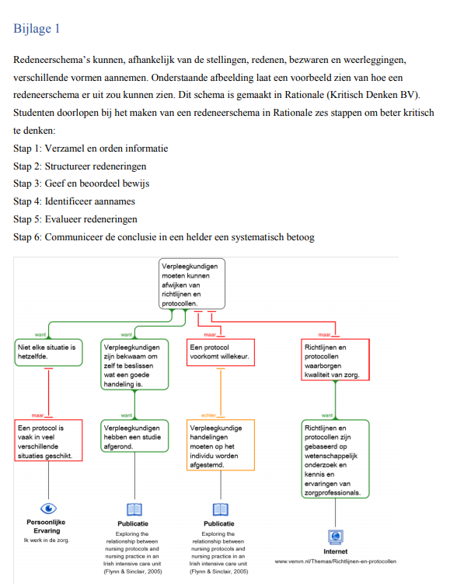
Voorbeeld redeneerschema
Bron: https://welzijn.rocmn.nl/sites/rocmn/files/uploads/Kritisch%20denken%20binnen%20de%20verpleegkunde.pdf

Slide 17
Opdracht
Maak groepen van 4-6 personen en ga bij elkaar zitten.
Van de docent krijgen jullie een stelling, schrijf deze over op de flap-over.
Maak het redeneerschema af, zoals ook op het voorbeeld gedaan is.
Na ± 30 minuten gaan we nabespreken.
Notes:
In het boek wordt benadrukt dat klinisch redeneren gaat over de specifieke patiënt. Daarom gekozen voor stellingen adhv casussen ipv algemene stellingen (anders wordt het eerder een morele discussie).
Zie word-document voor casussen en stellingen. Het gaat er om dat studenten kritisch nadenken en argumenten vóór en tegen de stelling bedenken. Bespreek ook wat voor onderbouwing ze hebben en hoe betrouwbaar opgezochte informatie is. Evt. kunnen studenten nog een tweede casus uitwerken wanneer ze snel klaar zijn.
Bronnen: casus 1 t/m 5 uit boek Schuurmans
Casus 6 & 7 adhv casussen uit Wilkinson.
Leukste wanneer ieder groepje een andere stelling heeft, maar evt. kan het ook interessant zijn om verschillende groepjes afzonderlijk dezelfde stelling uit te laten werken.

Slide 18
Oriëntatie voor week 4 (KR les 1.4)
Zoek iemand uit je omgeving waarbij je een anamnese af kunt nemen.
Denk aan familie, vrienden, buren, etc.
Iemand met een chronische ziekte, aandoening, handicap, tijdelijke zorgvraag, of juist niets!

Slide 19
Afsluiting
Zijn er nog vragen?
Evaluatie van de les?

